Slide 1
React Hooks 模拟实现
2019-10-06 乔健

Slide 2
学习的过程
先学思想 —— 没有任何技术是凭空产生的，技术的产生必定是遇到了某个没解决的问题所催生出来的。要对问题敏感，要能主动发现问题。能够推动进步的不是学习新技术，而是发现新问题。
再学方法 —— 做任何事情都有方法，方法就是前人总结总结下来比较好的经验，不见得是最好的但一定可以帮助避免很多坑。
独立实现 —— 只有自己思考出来的才是自己的，
后看源码

Slide 3
背景
https://github.com/bramblex/react-hooks
去年 11 月份的时候，当时我才刚开始正式写 React 一个月。前 CTO 荣哥周五晚上给在一个技术群里面发了一份介绍 React 16.8 以后会上一个新特性 —— React Hooks。当时我一看，觉得这个东西有意思，就睡不着觉了。周五熬了一个通宵，模拟实现了 useState 和 useEffect 两个 API，但卡在了 useContext 上面。周六想了一天，实现了 useContext API。
期间没有看过源码，没有看过各类解析，也根本没有任何东西可以参考，唯一用到资料只有官方发出来的那个使用 API 文档，https://reactjs.org/docs/hooks-intro.html。

Slide 4
重点是什么？
所谓“原理”是可以通过观察推测出来的！没有人教牛顿万有引力，也没有人教爱因斯坦相对论，所以不需要别人教你原理！
拆解问题至最简单的规则，然后通过规则组合再还原到整个系统
推荐阅读：https://www.zhihu.com/question/53545897/answer/826520254

Slide 5
React Hooks 是什么
给函数式 React 组件注入状态的 React API
注：定义清楚问题，就能很容易明确问题的核心，比如实现 React Hooks 的核心问题就是给函数注入状态

Slide 6
函数是如何执行的？
核心已经明确了，就是怎么给函数注入状态，那怎么做呢？那必然需要清楚的是函数到底是什么？函数是怎样执行的？

Slide 7
环境
Func + Args => Result ◊
Func + Args + Env(Closure) => Result + Env’ (Closure’) √

Slide 8
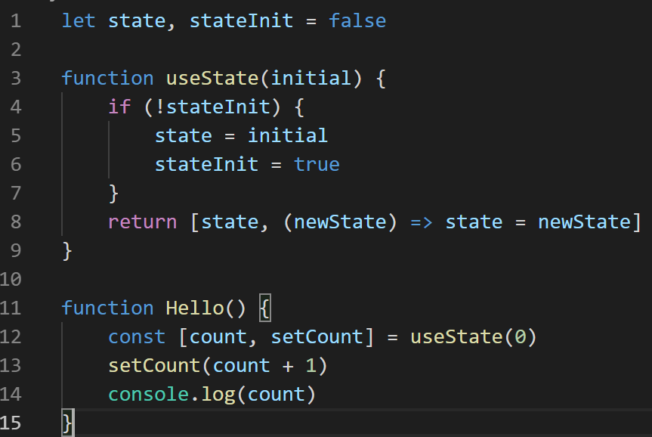
利用环境给一个函数注入状态

Slide 9
函数是如何执行的——函数栈
栈 —— 先入后出
函数栈 —— 保持入口环境
扩展概念：PC —— 标记当前执行代码的位置

Slide 10
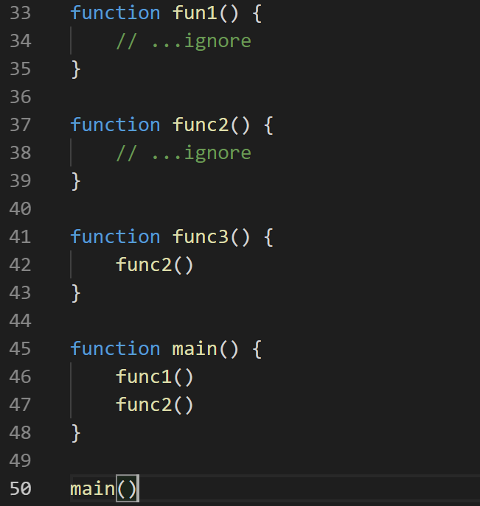
函数栈——模拟执行
寄存器
函数栈
PC: 50
（当前执行的代码行数）

Slide 11
函数栈与上下文栈匹配
上下文（状态）
上面已经说了怎么给一个函数注入状态，但多个函数怎么才能把函数和状态栈一一对应？
我们既然不能直接修改 JavaScript 的 Runtime 给函数加上，那我们就模拟一个跟函数栈同步的上下文栈。

Slide 12
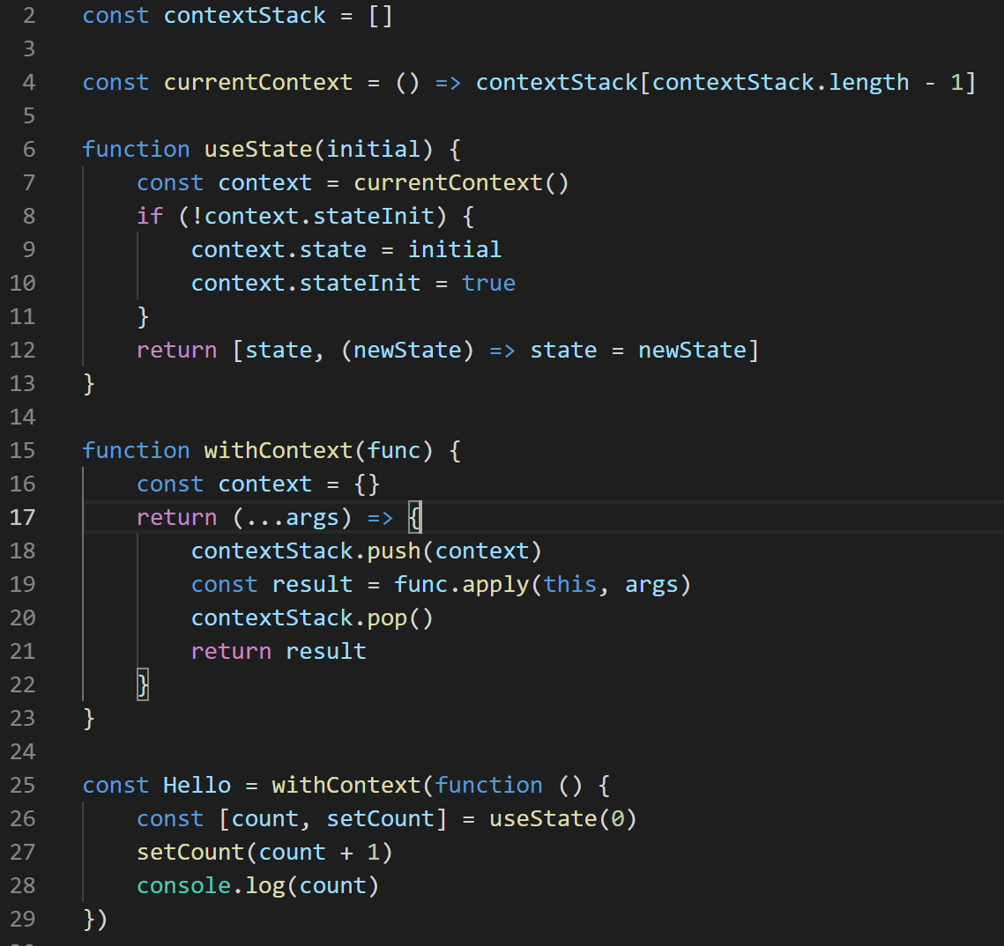
函数栈与上下文栈匹配

Slide 13
注入多个状态
我们可以看到，每一个 React Hooks API 都是匿名的，那这一次执行的 Hook 怎么跟上一次执行的 Hook 对应起来？
关键点是顺序，Hooks 组件通过记录 Hooks 执行的顺序来和上一次的 Hook 一一对应的。
注：这也是为什么 React Hooks 组件里面的 Hook 所调用的顺序完全一致。

Slide 14
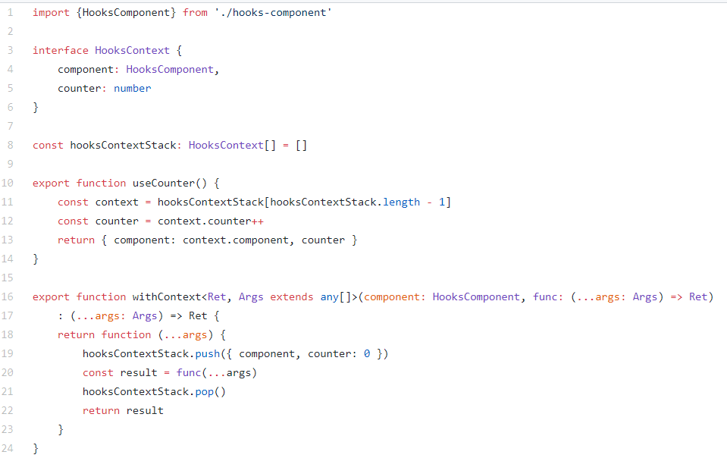
注入多个状态

Slide 15
将状态绑到 React 组件上面
关键点在于：
withHooks 返回的不是一个函数，而是动态生成一个 Class 组件（利用 JavaScript 的动态特性，Class 也是一个对象）
用我们的包装过后的函数替换 render 函数
上下文内用组件自身的 state 保持状态
参考代码：https://github.com/bramblex/react-hooks/blob/master/src/hooks-component.ts

Slide 16
总结——综合性极强的玩具
需要对 React 的渲染有足够的理解
需要对 JavaScript 动态特性、函数、闭包等有深刻的理解
需要一些奇技淫巧&设计经验积累

Slide 17
React Hooks 组件对比 Class 组件的优缺点
React Hooks 组件优点：
拆小组件
注：拆组件最重要的目的不是复用！最重要的目的是分治。——斌斌
React Hooks 最大的缺点：
闭包

Slide 18
End
2019-10-06

